Slide 1

无线传感器网络体系结构概述
无线传感器网络结构的层次化模型
无线传感器网络的物理层结构
无线传感器网络的协议栈
无线传感器网络的应用层架构

Slide 2

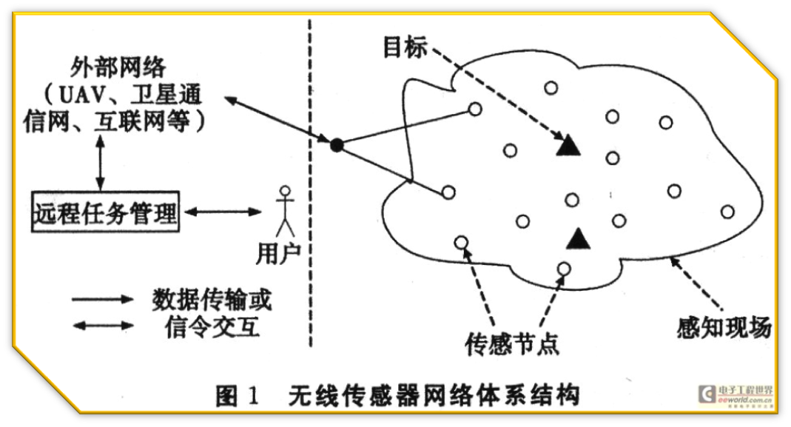

节点区别?

Slide 3

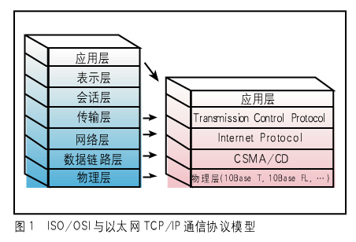
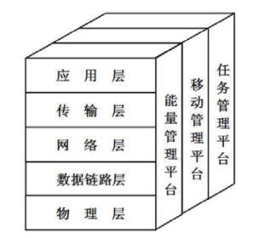
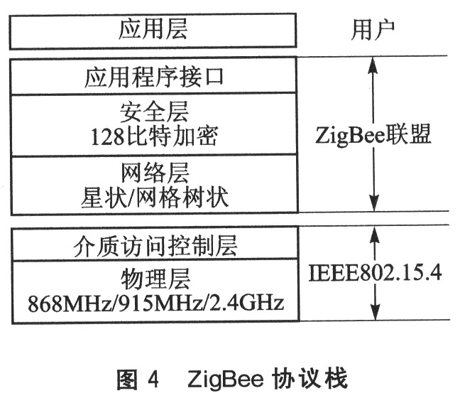

Slide 4

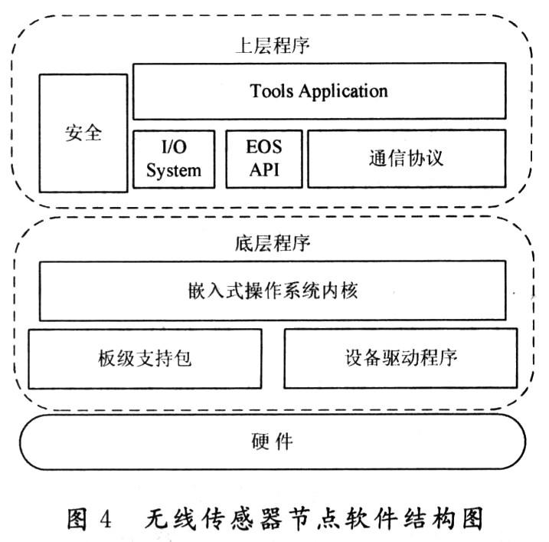
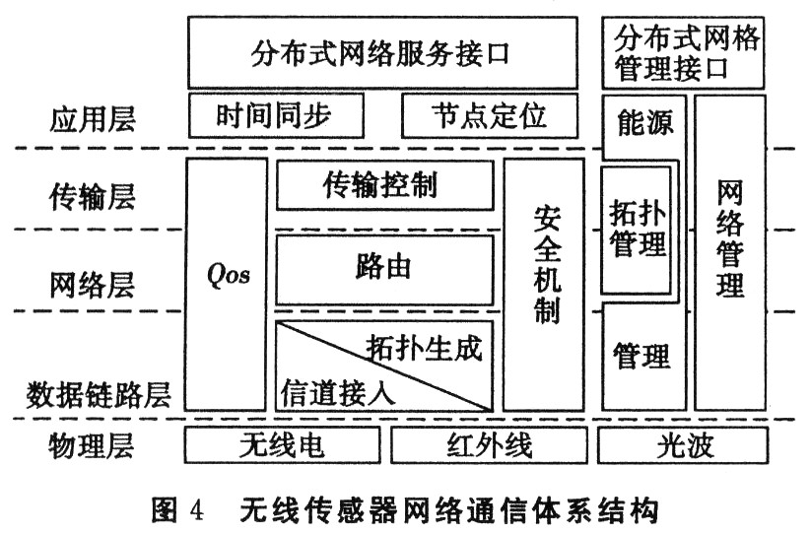
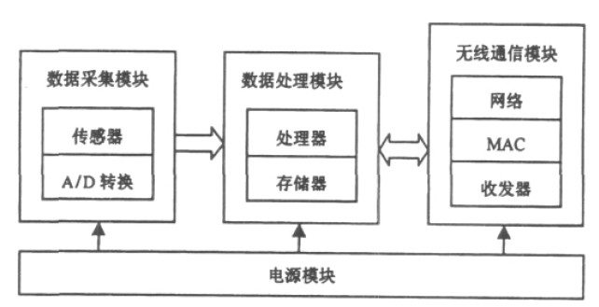
从三个维度把握物理层

Slide 5

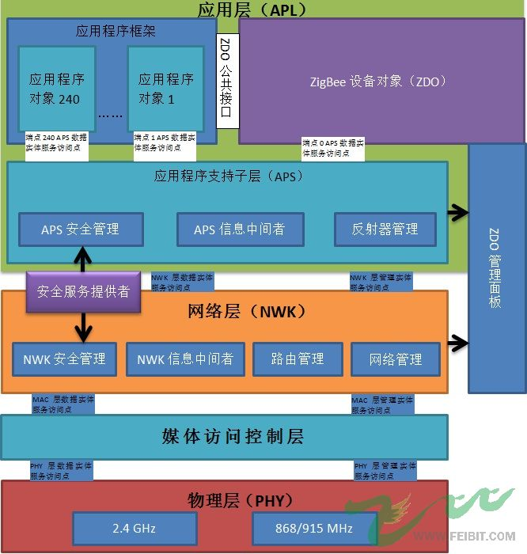
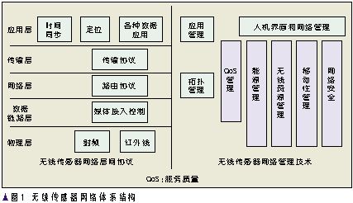
事实标准 ZigBee
ZigBee的工程实现Zstack
ZigBee与IEEE 802.15.4

Slide 6

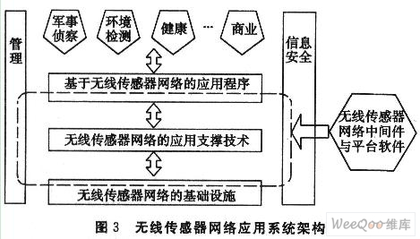
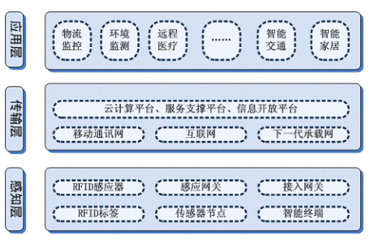
系统级软件研究领域新成果有所体现
面向应用的软件架构
抽象层次较多，中间技术比较复杂

Slide 7

与TCP/IP协议栈相比，无线传感器网络的协议栈有什么区别？
无线传感器网络的应用层架构有何特点?
ZigBee和ZStack的关系，ZigBee与IEEE802.15.4的关系?
与以太网相比，无线传感器网络的物理层有何特点？

